Slide 1
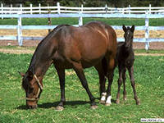
Такие необычные домашние животные
Презентация учителя-логопеда
ГБОУ №629 г.Москвы
Калининой Ольги Владимировны

Slide 2
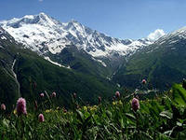
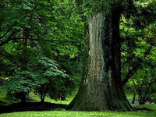
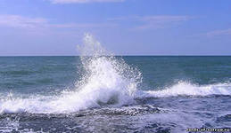
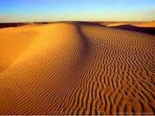
Наша Земля очень большая. На ней есть места, где очень холодно, а где-то очень жарко, где-то много деревьев, а где-то - пустынно, где-то горы, а где-то моря…
И везде живут люди. А рядом с ними живут домашние животные, которые помогают им выжить в этих условиях.

Slide 3
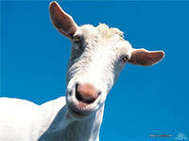
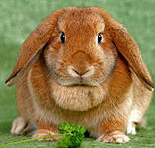
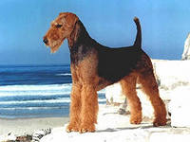
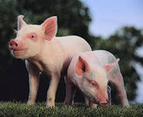
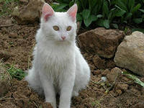
Кто-то разводит лошадей,
у кого-то дома живет кошка,
у кого-то собака,
а у кого-то…

Slide 4
Отгадай загадку-увидишь отгадку
Заплелись густые травы,
Закудрявились луга,
Да и сам я весь кудрявый,
Даже завитком рога.

Slide 5
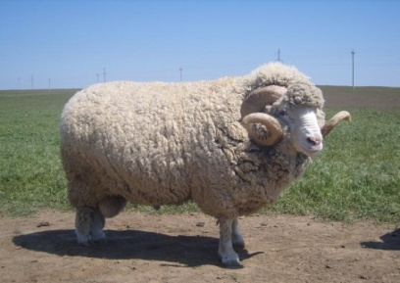

Slide 6
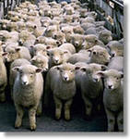
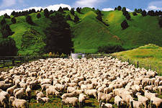
Большое стадо овец называется отара.

Slide 7
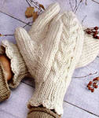
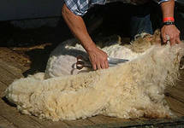
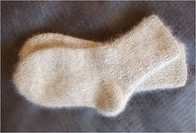
Из овечьей шерсти делают теплые вещи.

Slide 8
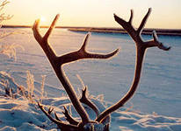
Отгадай загадку-увидишь отгадку: КТО НА СВОЕЙ ГОЛОВЕ ЛЕС НОСИТ?

Slide 9
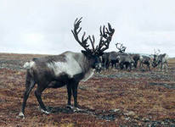
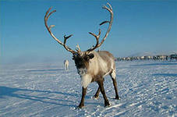
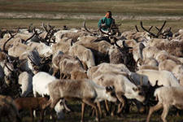
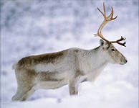
Олень – одомашненное животное

Slide 10
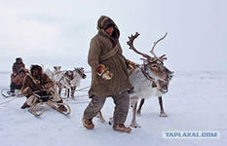
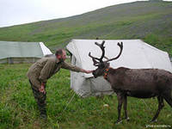
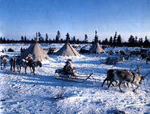
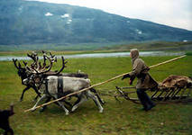
Олени не только перевозят грузы и людей…

Slide 11
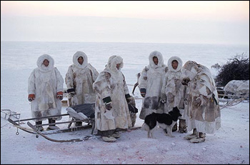
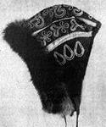
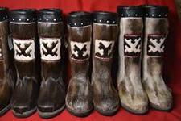
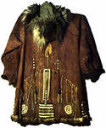
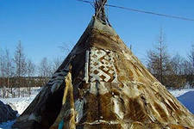
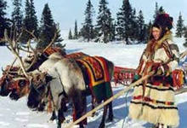
Из оленьей шкуры шьют одежду, обувь и даже делают дома.

Slide 12
Отгадай загадку-увидишь отгадку. Зверь я горбатый. Нравлюсь ребятам.

Slide 13
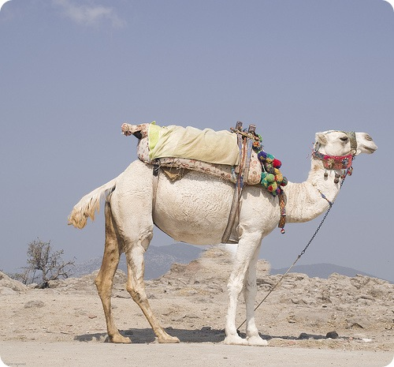

Slide 14
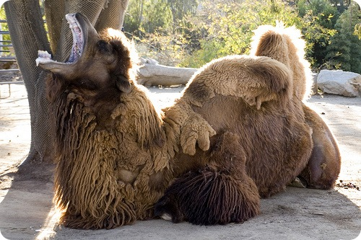
А знаете ли вы что…
Мозоли позволяют верблюду ложиться на раскалённую почву.
Густой мех защищает от дневного зноя и ночного холода.
Пальцы верблюдов соединены между собой и образуют общую подошву. Особого строения копыта приспособлены ступать по горячему песку.
Его длинные ресницы защищают глаза от песка, нос-щелочка закрывается в момент песчаной бури.
Верблюды не потеют и не теряют жидкости. Влага, при дыхании выделяемая из ноздрей, собирается в особой складке и попадает в рот.
Верблюд подолгу может обходиться без воды. Добравшись до воды, верблюд, чтобы возместить потерю жидкости, может сразу выпить до ста литров.

Slide 15
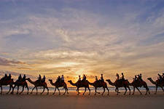
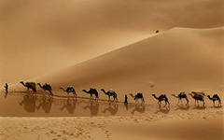
Верблюд со всадником может проходить до 100 км в день.

Slide 16
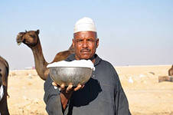
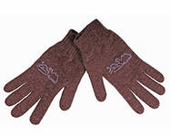
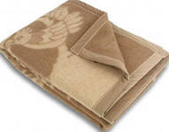
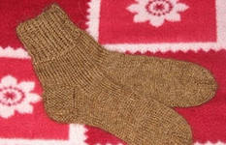
Верблюд дает человеку питательное молоко. Из шерсти верблюда вяжут теплые вещи.

Slide 17
Отгадай загадку-увидишь отгадку. Как гора огромен он. Ты узнал кто это?

Slide 18
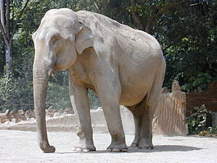

Slide 19
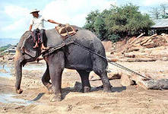
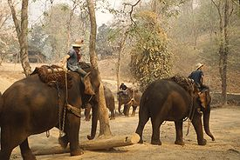
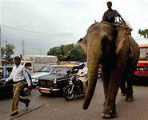
слон
Слон – один из самых древних одомашненных животных.
Его используют как тягловую силу для вспашки земли, перевозки людей и грузов. Слонов можно приучить поднимать и складывать предметы и просто выполнять различные трюки.

Slide 20
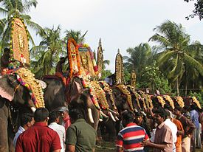
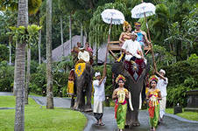
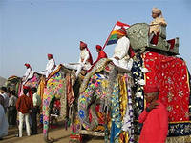
Слоны — участники праздничных церемоний. Богато украшенные, они представляют собой незабываемое зрелище.

Slide 21
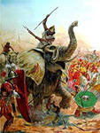
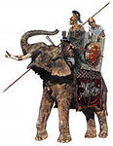
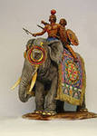
В давние времена слоны использовались на войне как живые танки.

Slide 22
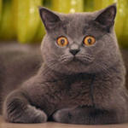
Поиграем? Четвертый лишний.

Slide 23
Вот таких необычных домашних животных можно встретить в разных уголках нашей земли

Slide 24
Спасибо за внимание!

